Slide 1

Habla Español
Diseño Conceptual
Abdullah Taher Saadoon Al-Musawi
Jairo Daniel Bautista Castro
Miguel de Oliveira Dias Gonçalves
Nezreg Elambri Houaria

Slide 2
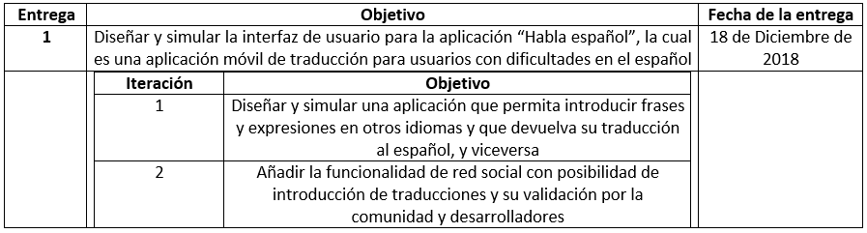
Planificación de iteraciones

Slide 3
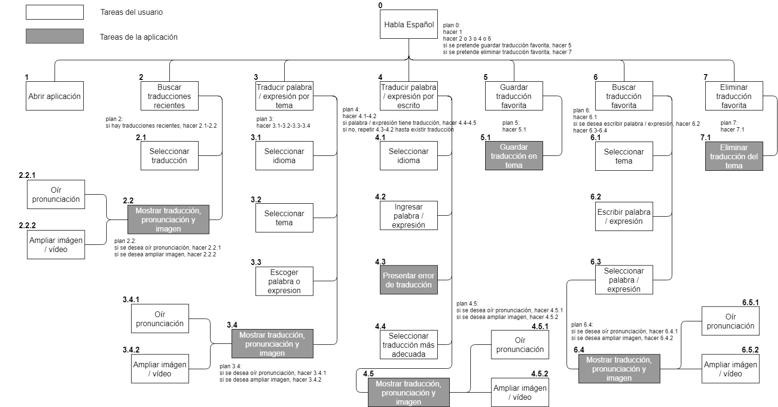
Diagrama HTA

Slide 4
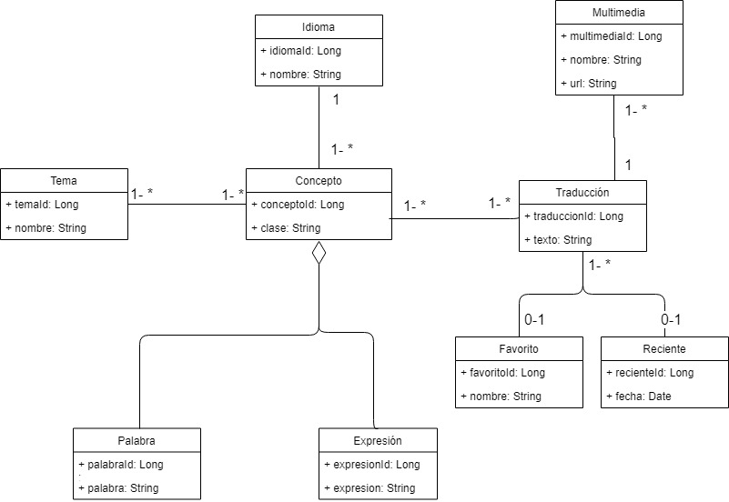
Diagrama de Conceptos

Slide 5
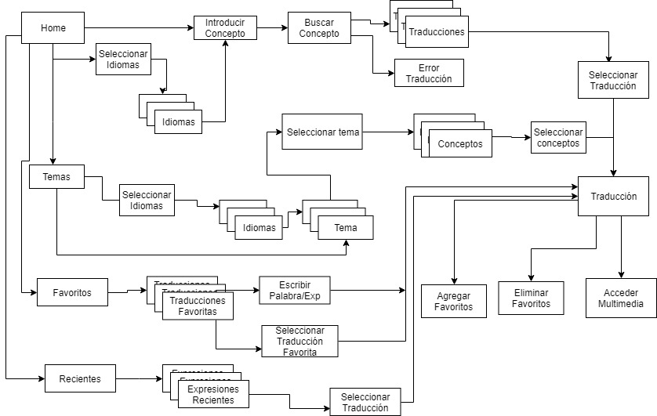
Diagrama de WireFlows

Slide 6
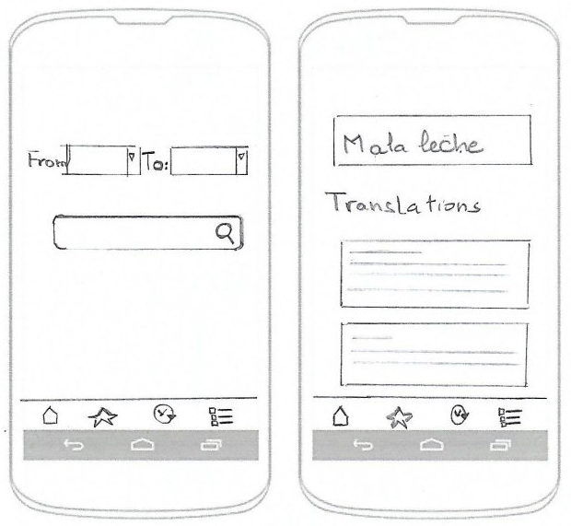
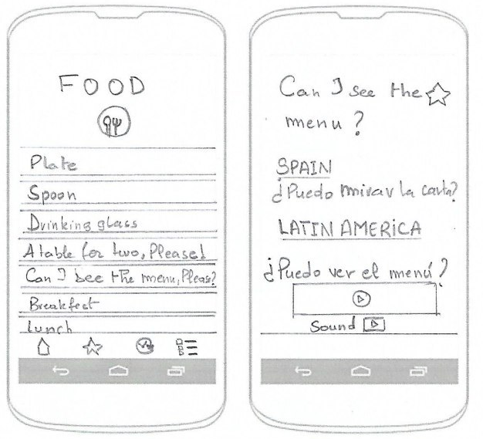
Bocetos en papel

Slide 7
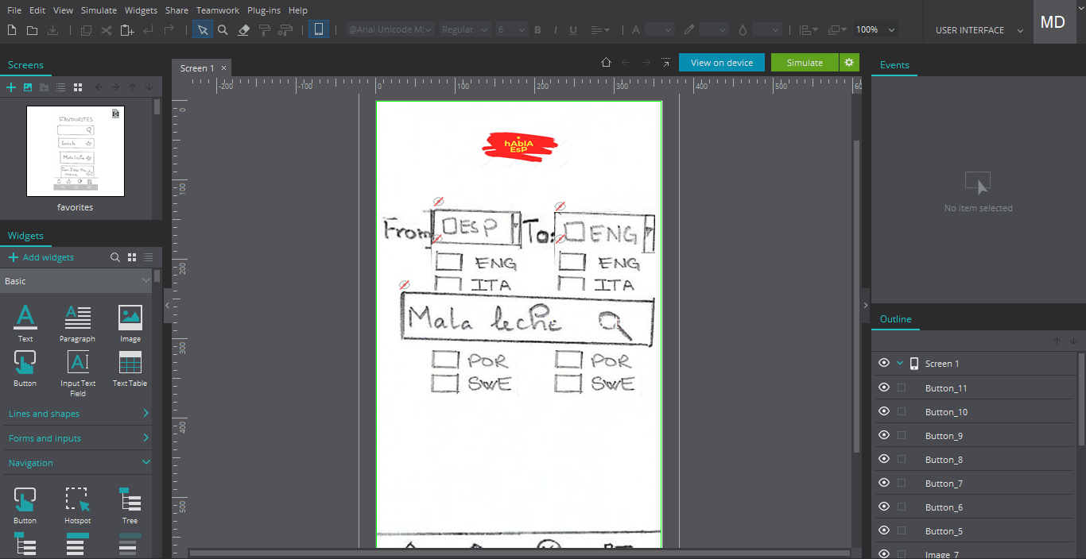
Justinmind

